Slide 1
TRƯỜNG TIỂU HỌC GIA THỤY
LỚP 5
MÔN : TIN HỌC
Giáo viên: Trịnh Thị Thanh Dung

Slide 2





Em sử dụng phím nào ở chủ đề chính để tạo chủ đề nhỏ?
A. Shirt
B. Cách
C. Enter
D. Ctrl

Slide 3
Phần mềm Xmind dùng để làm gì?
A. Soạn thảo văn bản
B. Soạn trang trình chiếu
C. Nghe nhạc
D. Thiết kế bản đồ tư duy
QUAY VỀ

Slide 4
Ví dụ:
Lập bản đồ công việc của em, em cần hình dung các bước:
Bước 1: Tạo chủ để chính- Công việc của em
Bước 2: Tạo các chủ đề nhỏ, gồm có : Quét nhà, trông em ; Học bài,…

Slide 5
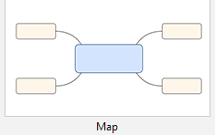
Nháy đúp chuột vào
để chọn kiểu bản đồ thích hợp

Slide 6
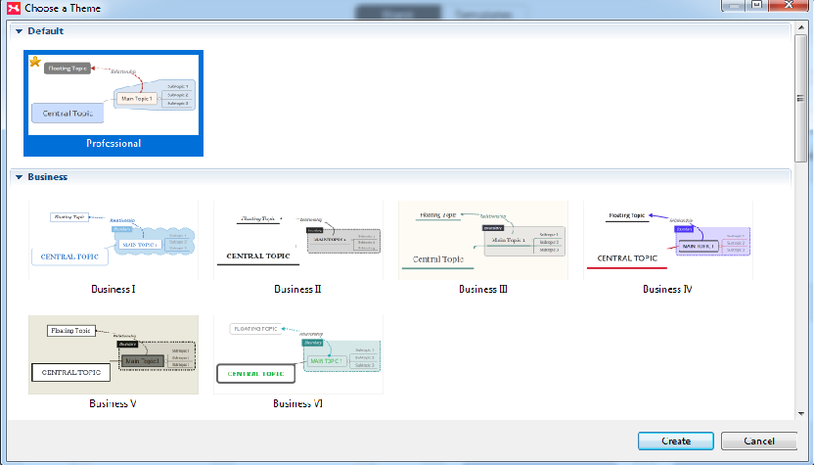
Cửa sổ Choose a Thêm xuất hiện

Slide 7
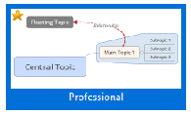
Nháy chọn vào một mẫu bất kì,

Slide 8
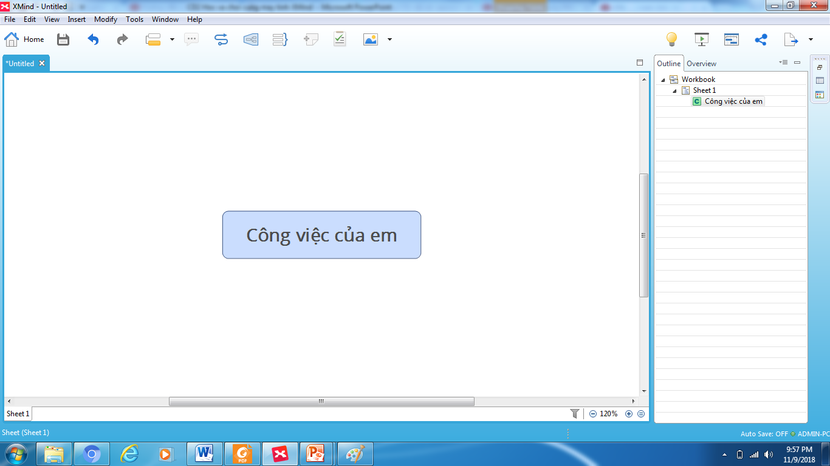
Bước 1: Nháy đúp chuột vào đây để thay đổi tên chủ đề chính. Em gõ Công việc của em rồi nhấn Enter

Slide 9
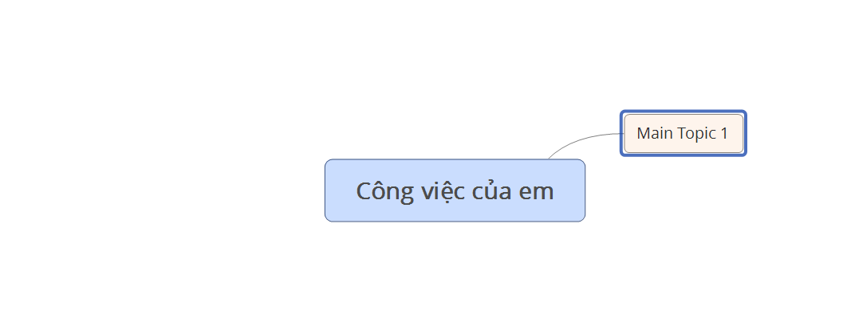
Bước 2: Nháy vào ô Công Việc của em rồi nhân Enter hoặc phím Tab để xuất hiện các chủ đề nhỏ

Slide 10
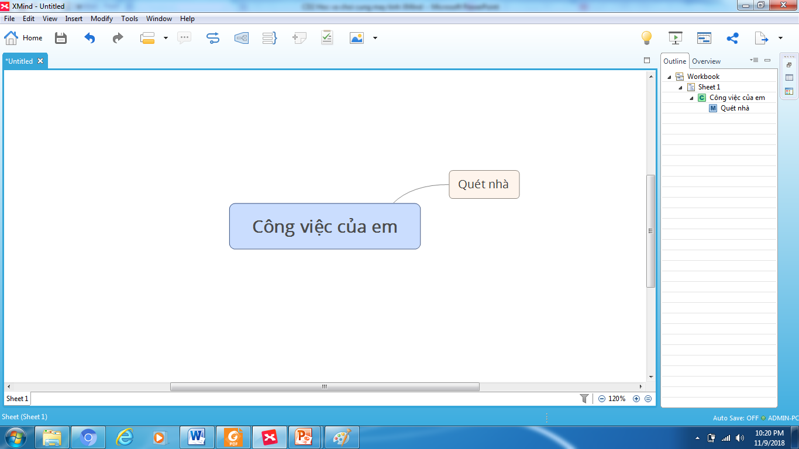
Bước 3: Nháy đúp chuột vào đây để thay đổi tên chủ đề nhỏ. Em gõ vào Quét nhà rồi nhấn Enter

Slide 11
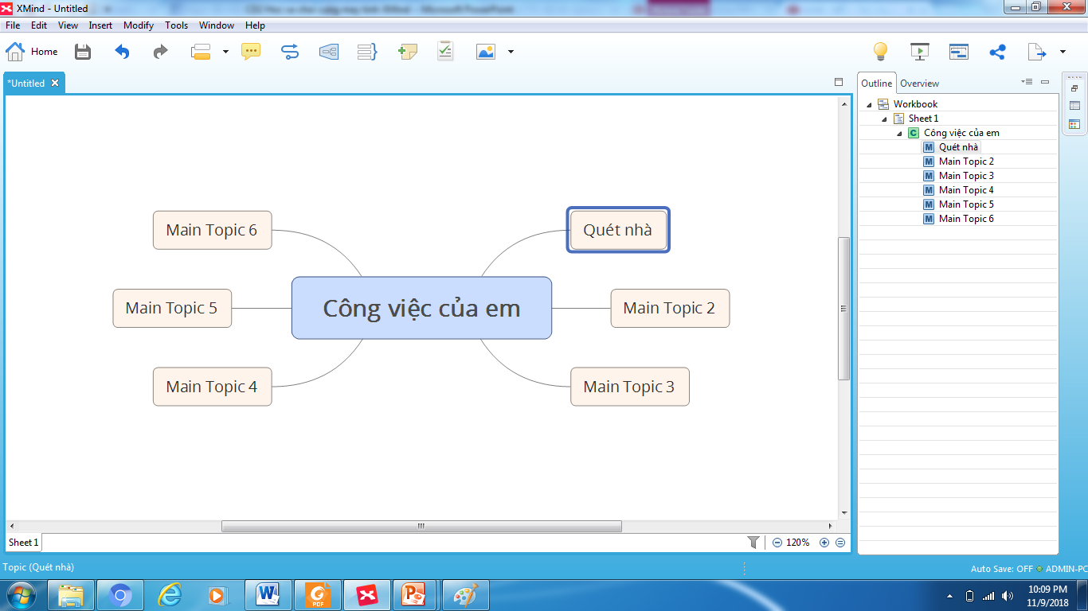
Bước 4: Tiếp tục nháy vào ô Công Việc của em rồi nhấn phím Enter hoặc phím Tab để tạo ra hai chủ đề nhỏ còn lại, đó là Trông em, Học bài

Slide 12
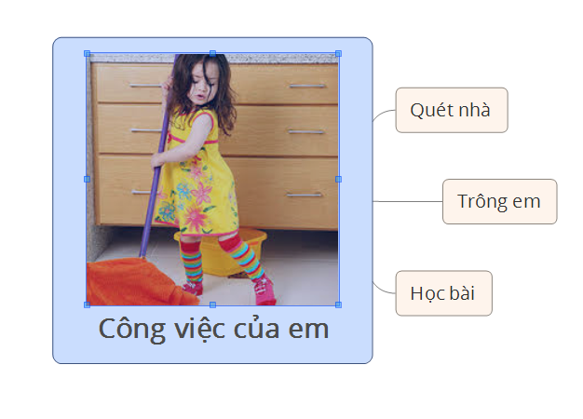

Slide 13

Sau khi hoàn thành sản phẩm nháy vào để lưu

Slide 14
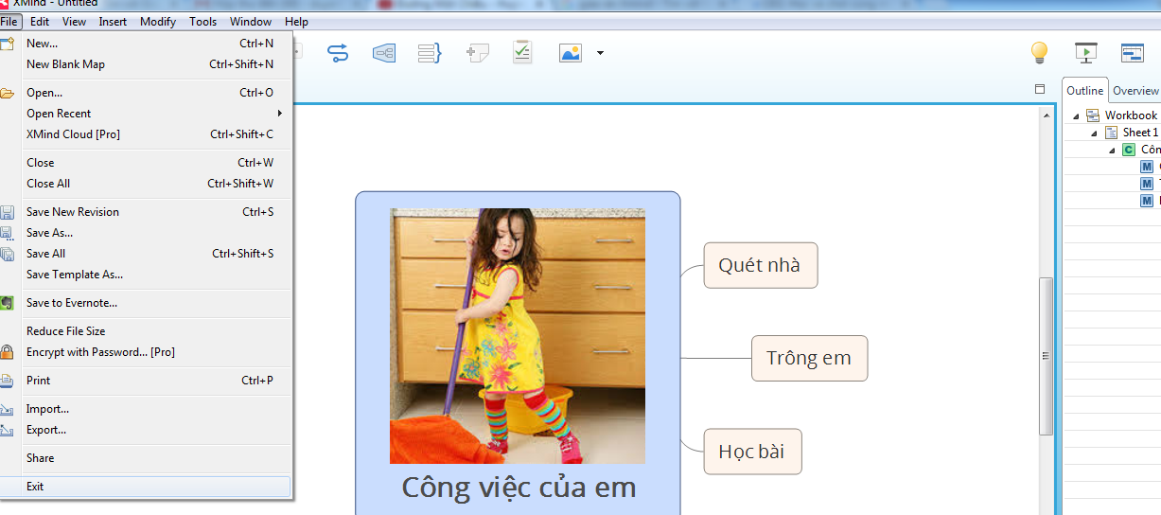
Thoát khỏi ứng dụng

Slide 15
Bài tập
Hãy hoàn tạo một sơ đồ tư duy tổng hợp đơn giản trong cuộc sống hàng ngày của em.
Ví dụ:
Chủ đề: Giúp mẹ việc nhà
Chủ đề: Học tập
Chủ đề: Kiến thức

